Slide 1
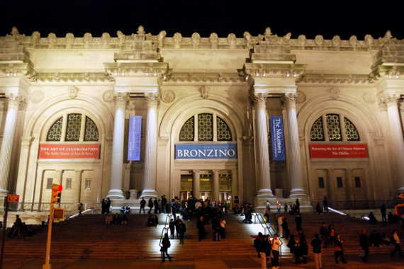
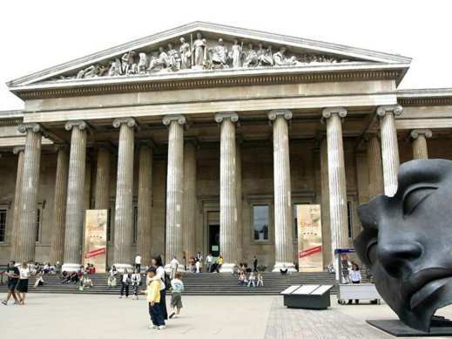

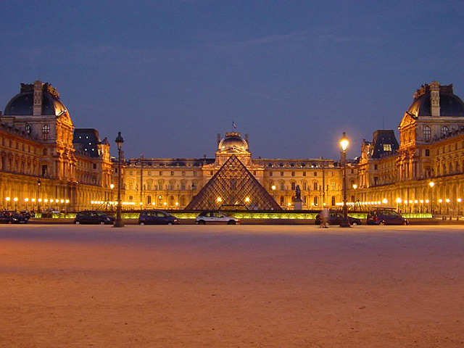
ХУДОЖНІ МУЗЕЇ СВІТУ

Slide 2
Лувр
(Париж)
Лувр - це середньовічна фортеця, палац королів Франції і музей протягом останніх двох століть. В архітектурі палацу відбилася більш, ніж 800 річна історія Франції. У істориків досі немає єдиної думки про те, звідки запозичено назва палацу. Одні вважають, що відбулося воно від слова «леовар», яке на мові саксів означає «зміцнення». Інші переконані, що є зв'язок з французьким словом «louve» («вовчиця»), прихильники цієї думки доводять, що на місці палацу стояла королівська псарня, де натаскували собак для полювання на вовків. Історія Лувру почалася в 1190 році, коли король Філіп-Август перед тим, як відправитися в Хрестовий похід, заклав фортецю, що захищала Париж від набігів вікінгів з заходу. Середньовічна фортеця згодом перетворилася в шикарний палац. Першим тут влаштувався Карл V, який переїхав сюди з Сіте (колишня резиденція королів), подалі від бунтівників, буквально вирізали у нього на очах друзів та наближених. У 1750 році навіть йшлося про його знесення, автор колонади на площі Святого Петра в Римі Лоренцо Берніні запропонував прем'єр-міністру Людовика XIV Кольберу знести стару будівлю і побудувати на його місці новий. Незважаючи на великий спокуса, король все-таки вирішив залишити палац. Сучасного вигляду замок набув у 1871 році. У травні цього ж року Установчі збори ухвалили зібрати в Луврі «пам'ятки науки і мистецтв». 10 серпня 1793 року галерея була відкрита для відвідувань і остаточно перетворилася в музей. Урочисте відкриття музею відбулося 18 листопада 1793 р. В той час експонати займали лише один квадратний зал і частина примикав до нього галереї. Особливий внесок у розширення колекції вніс Наполеон I. З кожної переможеної нації він вимагав данину у вигляді творів мистецтва. У наші дні каталог музею налічує 400 000 експонатів. У 1981 році за рішенням президента Франсуа Міттерана в Луврі почалися реставраційні роботи. Найдавніші частини (руїни головної вежі) були відновлені.

Slide 3
Цікаві факти
Лувр-один з найстаріших музеїв світу. Про Луврі ходить багато чуток, багато історій. То привиди ходять ночами, то картини зникають таємничим чином.
Лувр став першим музеєм, відкритим в 1793 для широкої публіки
У Луврі зберігається Алмаз Регента вагою 140,64 карата. Він належав династії Бурбонів, під час революції був вкрадений, але пізніше його вдалося знайти. Алмаз Регента прикрашав діадему останньої імператриці Франції Євгенії.
Під час Другої світової війни замок Валансе (Франція) ховали картини та скульптури Лувру. Одна з них - "Перемога Самотраки".
"Мона Ліза" вважається самою загадковою картиною, що створювалася коли-небудь.
У музеї налічується понад 400 тис. експонатів, з яких тільки 35 000 виставляються в залах. Це один з найбільших художніх музеїв світу, третій в світі по займаній площі: 160 106 квадратних метрів, з яких на 58 470 розташовуються експозиції

Slide 4
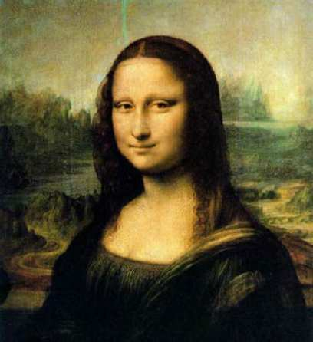
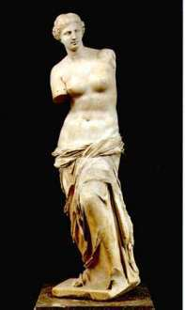
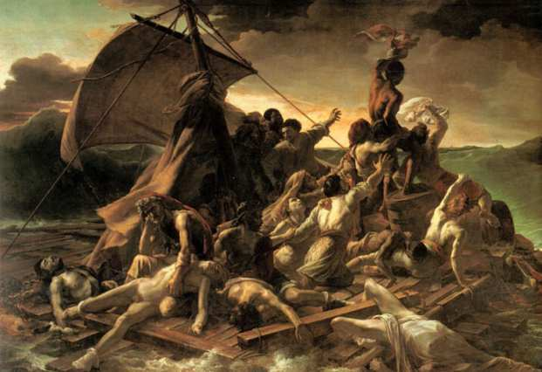
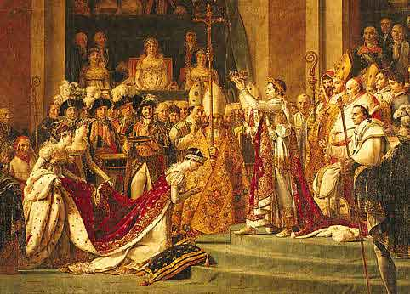
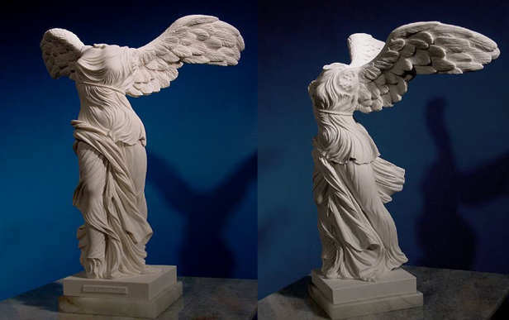
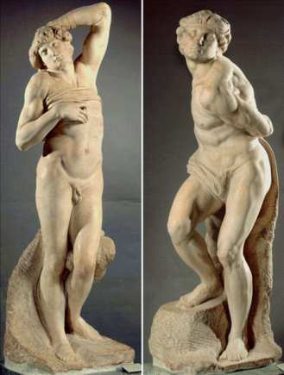
Найвідоміші скульптури та картини музею
«Мона Ліза» Леонардо да Вінчі
«Пліт «Медузи» Теодор Жеріко
Венера Мілоська
«Коронація Наполеона» Жак Луї Давид
Ніка Самофракийская
«Раби» Мікеланджело

Slide 5
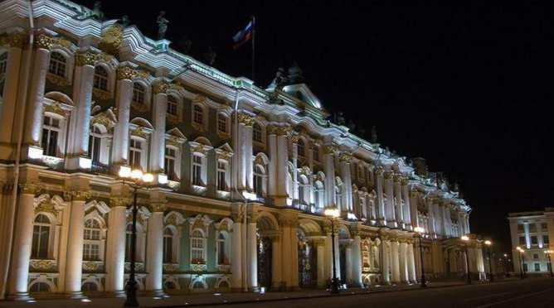
Ермітаж
(Санкт-Петербург)
Ермітаж (Санкт-Петербург) - це найкраща галерея Росії, представляє світове мистецтво, один з найбільш відомих художніх музеїв в світі і, безумовно, головна визначна пам'ятка Санкт-Петербурга. Музей був заснований в 1764 році, коли Катерина Велика придбала колекцію з 255 картин з німецького міста Берліна. Сьогодні державний Ермітаж має понад 2,7 млн. експонатів і відображає різноманітні мистецтво і артефакти з різних країн світу і всієї історії (від Стародавнього Єгипту до початку 20 століття в Європі). Колекції Ермітажу включають в себе твори Леонардо да Вінчі, Мікеланджело, Рафаеля, Тиціана, унікальні колекції Рембрандта і Рубенса, багато роботи французьких імпресіоністів Ренуара, Сезанна, Мане, Моне і Пісарро, численні полотна Ван Гога, Матісса, Гогена та кілька скульптур Родена. Колекція є величезною і різноманітною, для її створення було потрібно багато часу, і вона є суттєвим аспектом для всіх тих, хто цікавиться мистецтвом та історією.
Ермітаж - музей, і його витоки, можуть бути простежені на приватній мистецькій колекції Петра Великого, який придбав численні роботи під час своєї подорожі за кордон, а потім повісив їх у своїй резиденції. Катерина Велика значно розширила колекцію, і вона, і її наступники розширювали колекції Державного Ермітажу в значній мірі, купуючи приватні колекції західноєвропейської аристократії і монархії. До того часу, коли Микола II зійшов на престол в 1894 році, Ермітаж - Санкт-Петербург тоді був головним містом Росії, так от, Ермітаж виявився місцем скупчення найбільшої колекції творів мистецтва в Європі.
Після революції 1917 року Ермітаж - музей був відкритий для публіки, і його колекції продовжували збільшуватися за рахунок сучасних творів з приватних колекцій. Сьогодні Ермітаж періодично ремонтуються, колекції знаходяться в стадії реорганізації, і багато з його робіт вперше стали доступні для пересувних виставок за межами країни.

Slide 6
Цікаві факти
Колекція Ермітажу на сьогоднішній день включає в себе близько трьох мільйонів експонатів. І це не враховуючи того факту, що чи не кожен місяць тут проводяться ще й тимчасові виставки, споглядати які можна обмежену кількість часу.
Ермітаж включає в свою спадщину цілих триста п'ятдесят залів, кожен з яких присвячений своєю тематикою та має свою цінність для культури Росії зокрема і світової культури в цілому.
Для того щоб обійти всі зали міста-музею і постояти біля кожного представленого експоната або картини хоча б хвилину, Вам знадобиться вісім років життя.

Slide 7
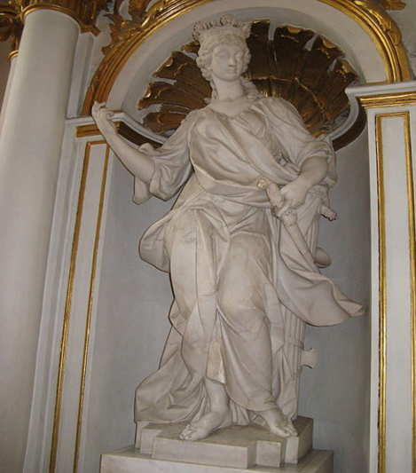
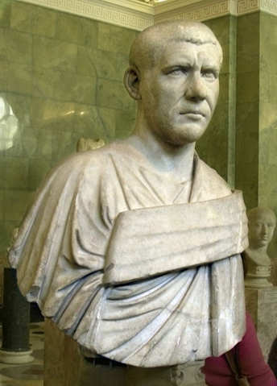
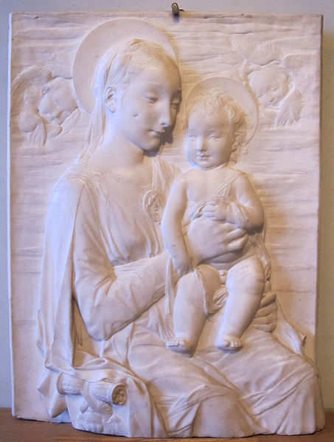
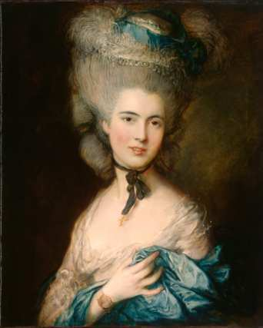
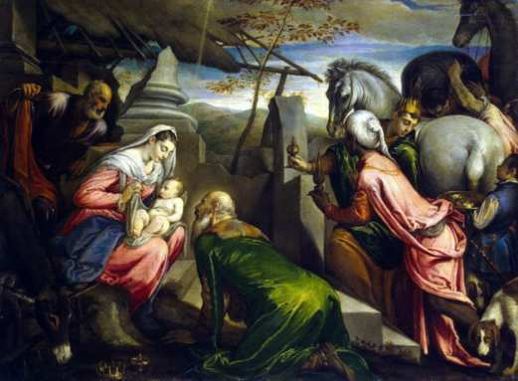
Найвідоміші скульптури та картини музею
Погруддя імператора Філіппа Араба
Альвізе Тальяп'єтра. Алегорія Юстиції
Мадонна з немовлям (Антоніо Росселліно)
Гейнсборо, Томас - Жінка в блакитному
Бассано, Якопо и Франческо - Поклонение волхвов

